Slide 1
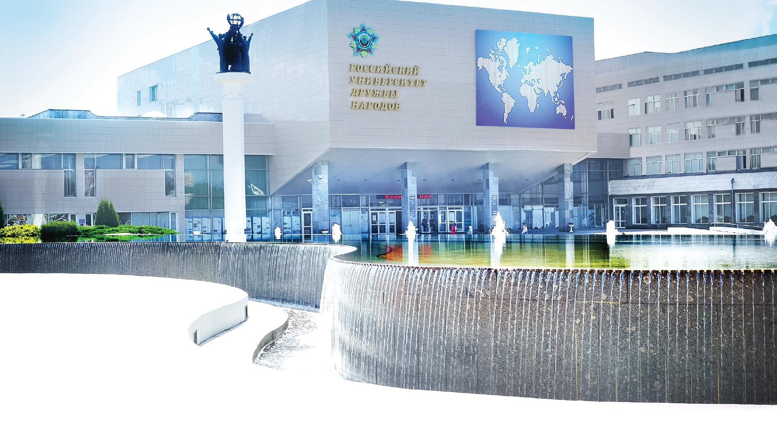


Оказание первой медицинской помощи
Работу выполнил:
Мурашов Иван Вячеславович, НКАбд-04-23

Slide 2

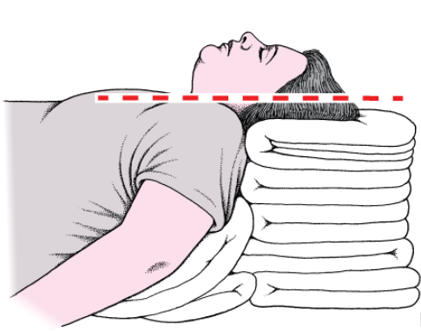
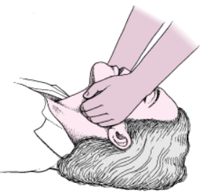
Общие положения. Первая доврачебная помощь
1. Провести оценку обстановки и обеспечить безопасные условия для оказания первой помощи 2. Определить наличие сознания у пострадавшего. При наличии сознания перейти к п. 7 Алгоритма; при отсутствии сознания перейти к п. 3 Алгоритма.
3. Восстановить проходимость дыхательных путей и определить признаки жизни:
запрокинуть голову с подъемом подбородка;
выдвинуть нижнюю челюсть (при необходимости);
определить наличие нормального дыхания с помощью слуха, зрения и осязания;

Slide 3
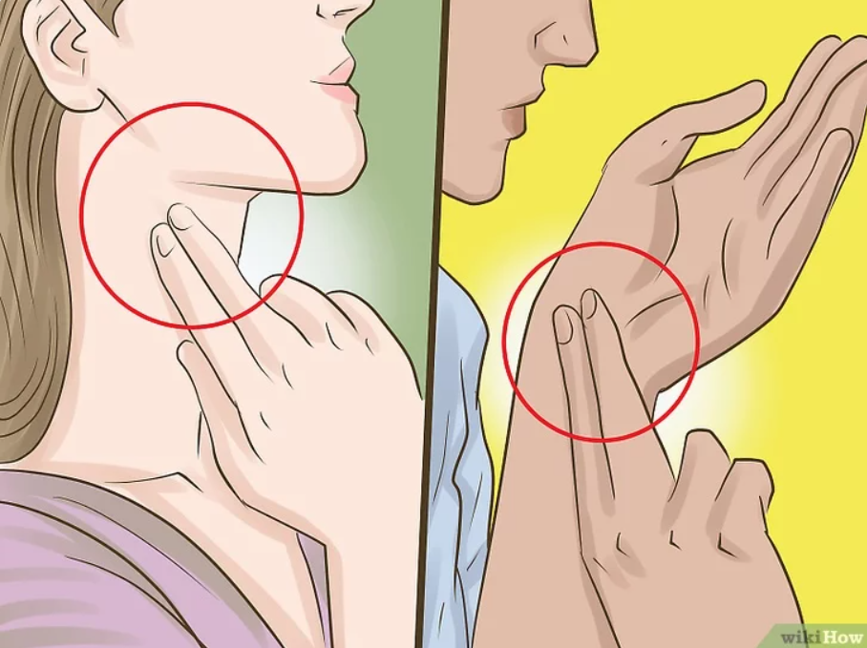
4) определить наличие кровообращения путем проверки пульса на магистральных артериях (одновременно с определением дыхания и при наличии соответствующей подготовки). При наличии дыхания перейти к п. 6 Алгоритма; при отсутствии дыхания перейти к п. 4 Алгоритма.
03 103 112

Slide 4
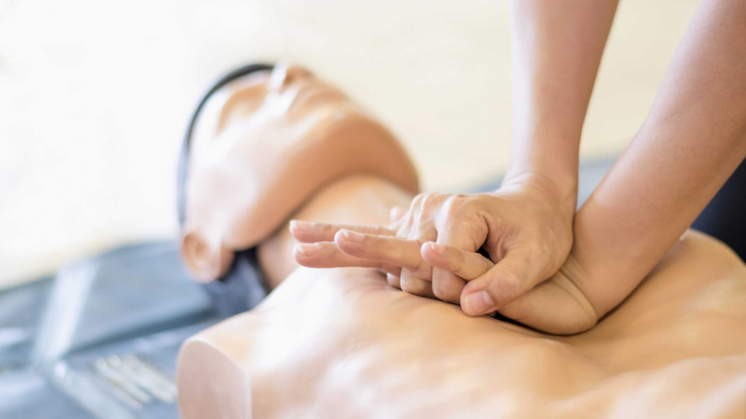
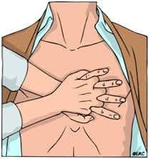
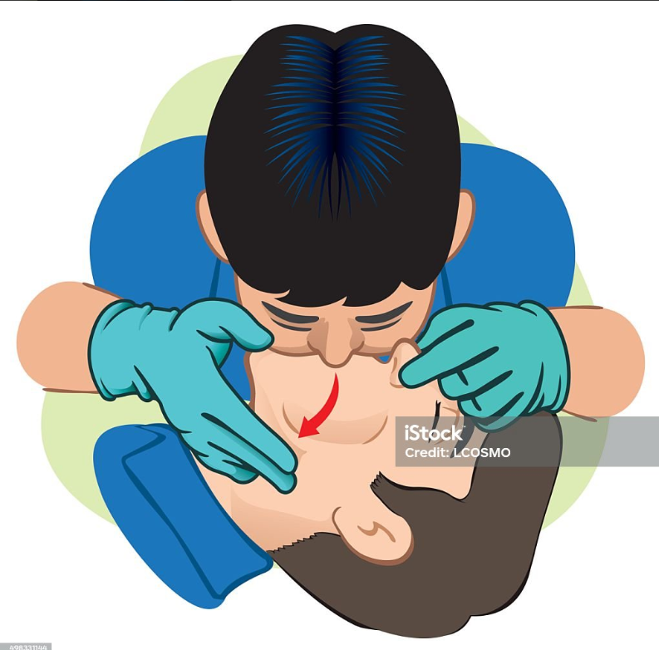
5. Начать проведение сердечно-легочной реанимации путем чередования: 1) давления руками на грудину пострадавшего; 2) искусственного дыхания «Рот ко рту», «Рот к носу», с использованием устройств для искусственного дыхания. При появлении признаков жизни перейти к п. 6 Алгоритма.
Давление руками на грудину пострадавшего выполняется весом туловища участника оказания первой помощи на глубину 5-6 см с частотой 100-120 в минуту. После 30 надавливаний руками на грудину пострадавшего необходимо осуществить искусственное дыхание методом «Рот-ко-рту» (два вдоха).

Slide 5
Сердечно-легочная реанимация

Slide 6
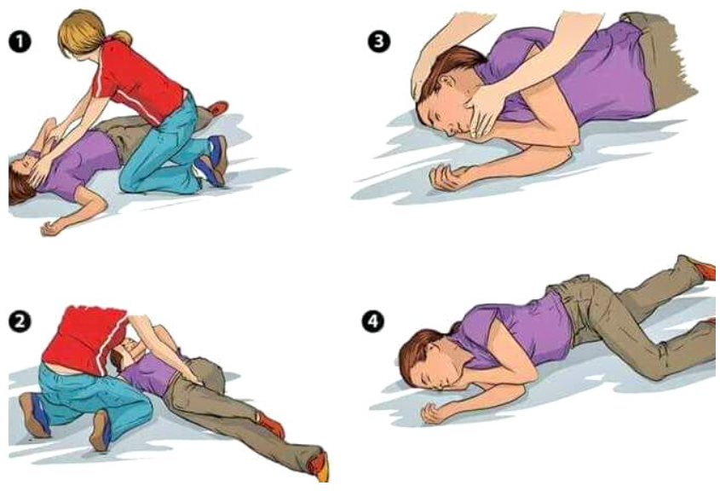
6. При появлении (или наличии) признаков жизни выполнить мероприятия по поддержанию проходимости дыхательных путей одним или несколькими способами:
1) придать устойчивое боковое положение; 2) запрокинуть голову с подъемом подбородка; 3) выдвинуть нижнюю челюсть.

Slide 7
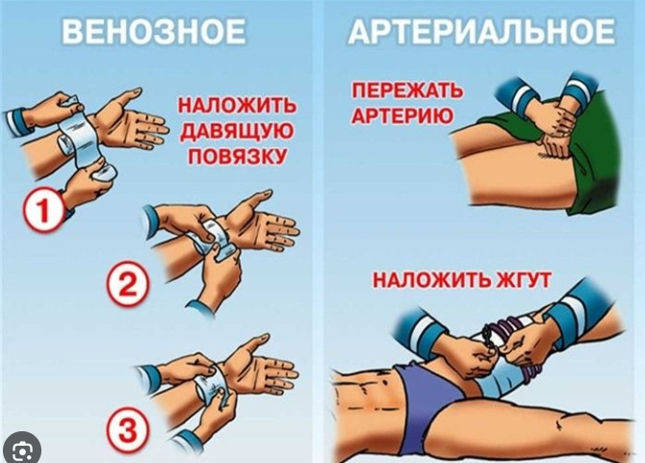
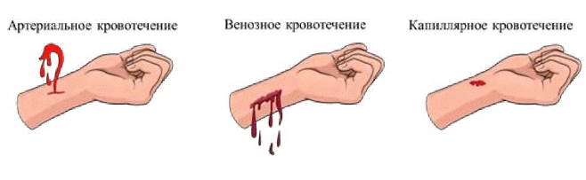
7. Провести обзорный осмотр пострадавшего и осуществить мероприятия по временной остановке наружного кровотечения одним или несколькими способами:
1) наложением давящей повязки; 2) пальцевым прижатием артерии; 3) прямым давлением на рану; 4) максимальным сгибанием конечности в суставе; 5) наложением жгута.

Slide 8
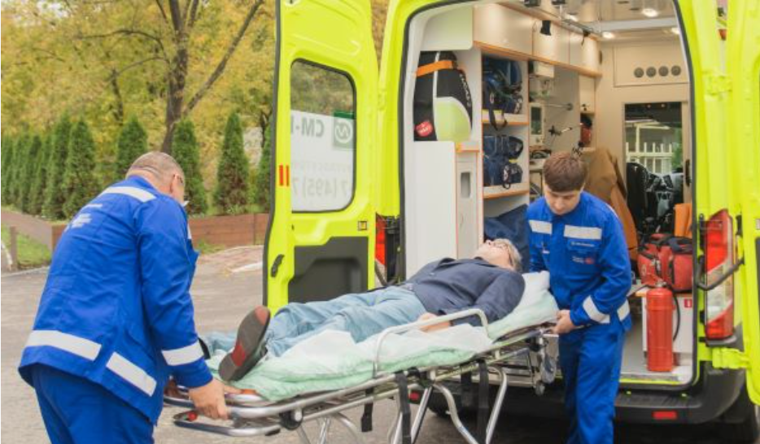
8. Дождаться приезда скорой помощи. Затем сообщить врачам произошедшее со всеми подробностями

Slide 9
Спасибо за внимание!

